Slide 1
FORMACIÓN Y EVALUACIÓN DE LOS CONDUCTORES EN EUROPA
Un reto de mejora
Jornada de ámbito europeo
22 – febrero - 2014

Slide 2


Slide 3
MESA 3
“Hacia dónde se dirige la formación de conductores y cómo debería de ser la evaluación”

Slide 4
GLORIETA
DEFINICIÓN:
Se entiende por glorieta “un tipo especial de intersección caracterizado porque los tramos que en él confluyen se comunican a través de un anillo en el que se establece una circulación rotatoria alrededor de una isleta central”.

Slide 5
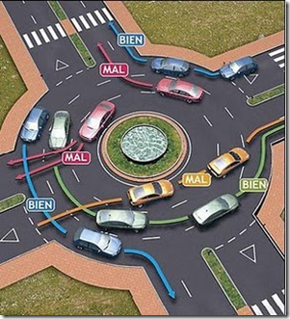
GLORIETA

Slide 6
GLORIETA
De la definición se deduce que lo que determina la existencia de una glorieta es el anillo que comunica las distintas corrientes que en el desembocan.
De igual forma en el art. 57.c) del R.G. de Circulación se recoge el mismo concepto cuando establece que “ En las glorietas, los que se hallen dentro de la vía circular tendrán preferencia de paso sobre los que pretendan acceder a aquellas”

Slide 7
GLORIETA
Por ello cuando se accede a una glorieta se esta realizando un cambio de dirección a la derecha, abandonando la vía por la que se estaba circulando y accediendo a otra diferente que es el anillo circular. Una vez en dicha vía circular se seguirá circulando por la misma hasta abandonarla, realizando por lo tanto un nuevo cambio de dirección a la derecha.

Slide 8
GLORIETA
IDENTIFICACIÓN: Las glorietas podrán ser identificadas por medio de la señal S-200, o bien por la existencia inequívoca del anillo circular.
No son glorietas propiamente dichas las denominadas glorietas partidas.
La señal R-402, no es ni preceptiva, ni identificativa, de la existencia de una glorieta.

Slide 9
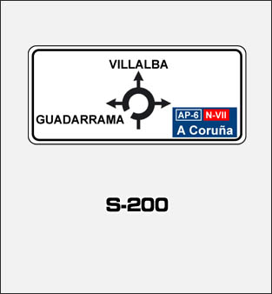
GLORIETA

Slide 10
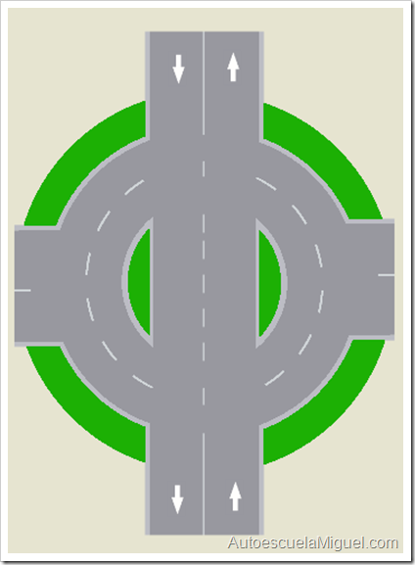
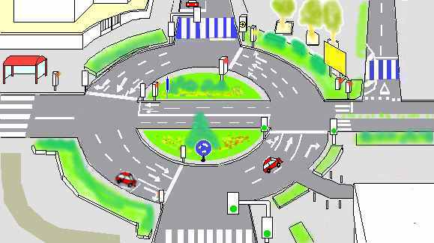
GLORIETA

Slide 11

GLORIETA

Slide 12
GLORIETA
MARCAS VIALES: De acuerdo con la definición de glorieta y la circulación rotatoria que en ella se establece no procede la utilización, en la posición de entrada a la misma, de la señal “Flecha de selección de carriles” recogidas en el art. 169 del R.G. de Circulación, con las indicaciones de dirección al frente o a la izquierda, lo que implicaría en este ultimo caso, tener que rodear la glorieta en sentido contrario, siendo por tanto una señalización anómala de imposible cumplimiento.
Cuando se utilice dicha señal con la dirección a seguir hacia la derecha su mandato se circunscribirá solamente al acceso a la glorieta, no teniendo por tanto relación con la dirección a seguir una vez dentro de la misma.

Slide 13
GLORIETA
FORMA DE INDICAR A LOS ASPIRANTES: Al aproximarse a una glorieta señalizada con la señal S-200, el examinador deberá indicar al aspirante que siga una de las direcciones de las que figuren en la misma. En ausencia de dicha señal, el examinador, indicará antes de llegar a ella, la salida por la que se va a continuar, empleando siempre el concepto glorieta en su indicación, (por ejemplo: “abandonará la próxima glorieta por la segunda salida”)
Nunca deberá emplearse el adverbio de lugar “izquierda” en la indicación, es decir nunca se deberá indicar. “en la próxima glorieta va a girar a la izquierda”

Slide 14
GLORIETA
ACCESO:
El acceso a la glorieta se realizará por el carril de la derecha siempre que éste se encuentre libre, independientemente de la dirección a seguir. Si el carril derecho ya estuviera utilizado por otro u otros usuarios podrá accederse por los contiguos.

Slide 15
GLORIETA
INDICADORES DE DIRECCIÓN. Podrá omitirse el uso del indicador derecho en el acceso a la glorieta, y en caso de emplearlo deberá extinguirse una vez entrado en ella.
No deberá utilizarse el indicador de dirección izquierdo en el acceso a la glorieta.
No deberá mantenerse encendido el indicador de dirección izquierdo mientras se circula por la glorieta.
Podrá admitirse el uso del indicador izquierdo ante una eventual situación de riesgo.
Deberá advertirse siempre el abandono de la glorieta empleando el indicador derecho

Slide 16
GLORIETA
POSICIÓN EN LA CALZADA:
La elección del carril para circular se hará de acuerdo con lo establecido en el articulo 31 del R.G. de Circulación (glorieta fuera de poblado) y artículo 33 (glorieta dentro de poblado)

Slide 17
GLORIETA
ABANDONO DE LAS GLORIETAS: De acuerdo con lo establecido en el articulo 75 b) del R.G.C. y dado que para efectuar la salida de la glorieta hay que efectuar un cambio de dirección a la derecha, con la anticipación suficiente, el conductor deberá estar situado en el carril derecho de la glorieta.
No deberá abandonarse la glorieta por los carriles interiores de la misma.

Slide 18
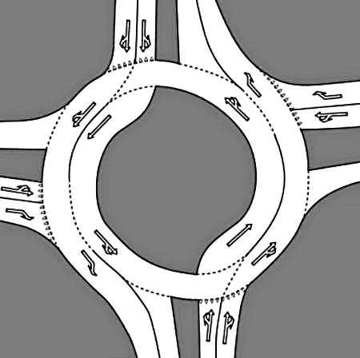
GLORIETA

Slide 19
F I N

